Slide 1

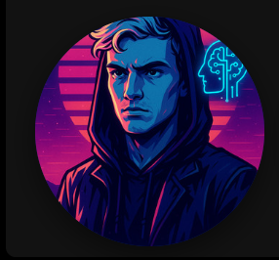
Muziek maken met AI
DJ Victor Erveling

Slide 2


Stappen
Inspiratie?
Maak een tekst
Wat voor genre?
Plak in Suno
AI ?
GO!

Slide 3
Voorbeeld
Omschrijving in ChatGPT: in het kader van een weekeinde school aanstaande zondag wil ik graag een demonstratie en workshop geven. Ik heb een principe nederlandse rap tekst geschreven, kun je die op rijm en ritme zetten voor een coole moderne electronische rap? Waar zijn we nou mee bezig? In het weekeinde naar een school gaan? Wie heeft dit bedacht? Terwijl we zulke leuke andere dingen konden doen? Wie gaat er nou op zondag, naar school? Ben je echt hier om iets te leren? Of ben je gewoon liever hier dan thuis? Of verveel je je net als ik? Rappers vandaag, we brengen de kick! We maken muziek, voor elk publiek, We maken het zelf, Daarom zijn we hier! Doe met me mee!

Slide 4
Voorbeeld
ChatGPT:
🎤 Weekend School (Rappers Vandaag)
(Tempo: 95–105 BPM, elektronische beat met stevige kick en synth-bass)
[Intro] Yeah! Weekend school, let’s go! Haha, wie verzint dit nou eigenlijk?
[Verse 1] Waar zijn we nou mee bezig, echt waar man, kijk, Weekend en we zitten hier in klas, wat een gein! Zondag, geen chill, geen game, geen slaap, Maar een les met beats — ja, dat is knap!
Wie heeft dit bedacht, kom op vertel, Ik dacht: weekend, maar blijkbaar is dat spel. Toch ben ik hier, dus ik doe mee, Want leren met muziek, dat voelt wel oké!
[Hook / Refrein] Rappers vandaag, we brengen de kick, We bouwen de vibe, en iedereen is sick! We maken muziek, voor elk publiek, We maken het zelf, yeah dat is uniek! Doe met me mee, voel de energie, Weekend school, dit is poëzie!

Slide 5
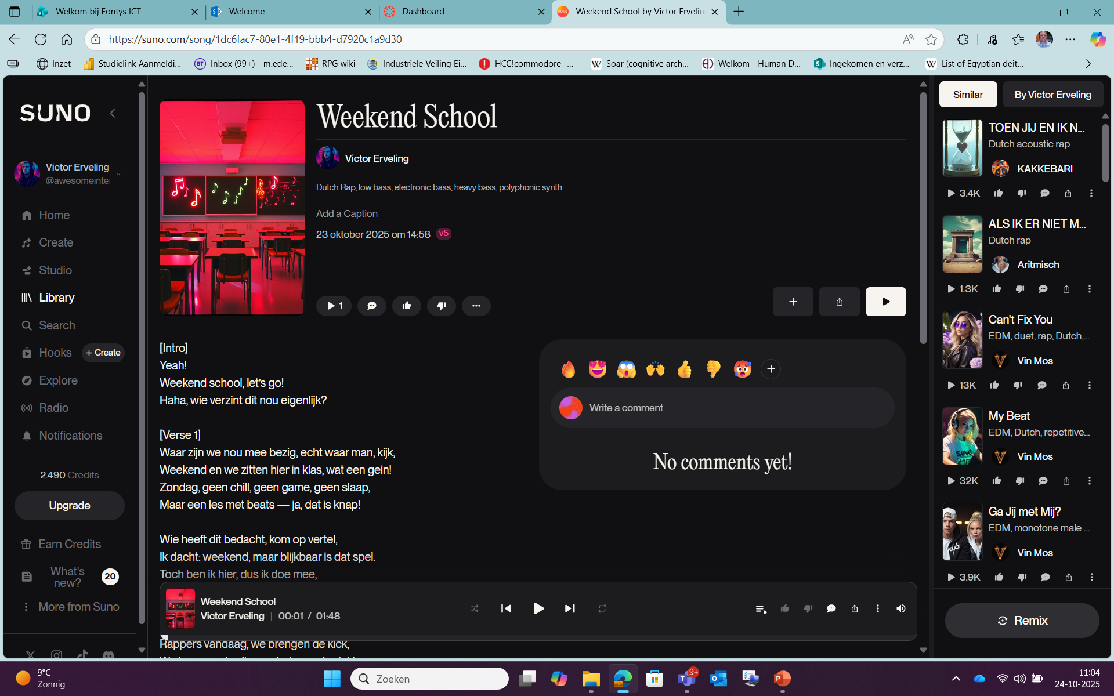
Suno

Slide 6
Hoe klinkt dat?

